Slide 1
Л.Н.Гумилев атындағы Евразия ұлттық университеті
Лекция-14
Австралияның климаты

Slide 2
Жоспары
1. Австралияның климат құрушы факторлары
2. Климат жағдайларының қалыптасу заңдылықтары
3. Австралия мен көрші аралдардың климаттық белдеулері

Slide 3
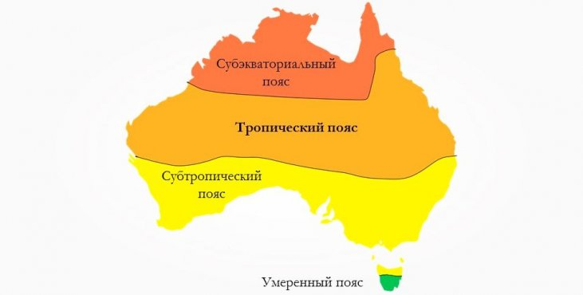
1.Австралияның климат құрушы факторлары
Австралияның және көршілес аралдардың климаттық жағдайлары олардың көпшілік белігінің экватор мен тропикке жақын біршама жылы су бассейндерінің қоршауында жатқанына байланысты болады және жылына 140-тан 180- ккал см2-ге дейінгі күн радиациясының жоғарғы жиынтығымен сипатталады. Тек 35° оңтүстік ендіктен оңтүстікке қарай жатқан Тасмания мен Жана Зеландия аралдары ғана 120 ккал см2-ден кемірек алады. Австралияның климат жағдайларының қалыптасуында Тынық Мұхит пен оның үстіндегі солтүстік және оңтүстік жарты шардың пассатты ауа ағыстары жүйесінің, сондай-ақ қыста недәуір салқындап, Жазда күшті ысып кететін Австралияның контииентті массивтерінің ролі зор.

Slide 4
Сурет-1 Климат қалыптастырушы факторлар картасы​

Slide 5
Шолу сұрақтары
Австралияның климат құрушы факторларына не жатады?
Күн радияциясының ықпалы?
Континентті массивтерінің рөлі қандай?

Slide 6
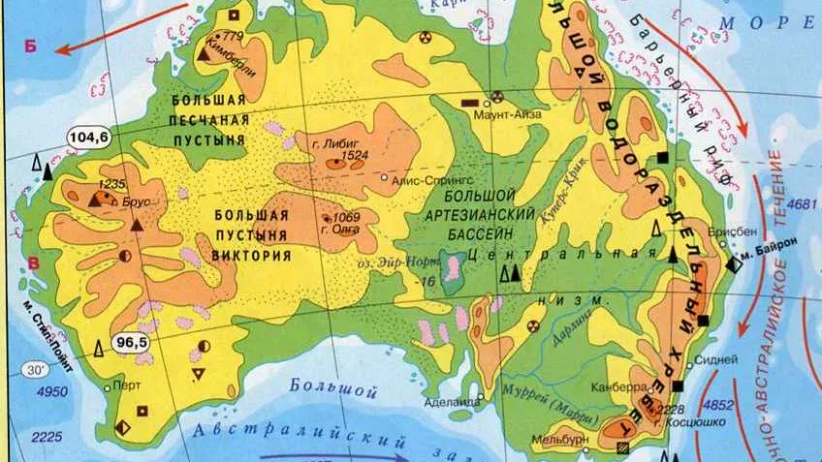
2.Климат жағдайларының қалыптасу заңдылықтары
Өзінің географиялық жағдайы мен орографиялық ерекшелігі бойынша Австралия 10° оңтүстік ендіктен оңтүстікке қарайғы А.ф-рикаға біршама ұқсас келеді, климат жағдайларының қалыптасу заңдылықтары да біркелкі болады. Тынық мұхиттың экваторға жақын шығыс бөлігіндегі атмосфераның айналым жағдайы қантар мен шілдеде біршама болады. Оңтүстік жарты шар пассаты бар 1 минимумы бойынша ең төмен өлшемнің ықпал етуіне қарай Австралия үстінде айрықша күшті әсер етеді, әрі Тынық мұхиттың 1 батыс бөлігі мен Австралияның шығыс жағалауларында тура 1 шығысқа қарайғы дерлік бағыт алады, бұл жерлерде мол ылғал қалдырады. Шығыс Австралия тауларынан асып, ол біршама құрғақ ауа таскынына айналады. Сөйтіп, Австралия материгінің шеткі бөліктері мен аралдарында январьда көп мөлшерде жауын-шашын түседі, бұл кезде солтүстік жарты шарда жауын-шашын мөлшері күрт азаяды. Австралиянын, оңтүстік-батысы мен оңтүстігі қантарда Оңтүстік-Үнді максимумның шеткі шығыс аймағының және жауын-шашын бермейтін оңтүстік желдердің ықпалына ұшырайды. Тасмания мен Жаңа Зеландияның оңтүстігінде қыстағыдай ауа массасының батысқа ауысуы басым болып, жаңбыр жауады. Аралдардың температуралық жағдайлары, тіпті экватордан недәуір қашықтықта, жыл бойына бір қалыпты болады. Бірақ Австралия әсіресе оның ішкі бөліктері үшін температураның жылдық, тәуліктік недәуір ауытқуы тән.

Slide 8
Шолу сұрақтары
Географиялық орнының климатқа әсері қандай?
Австралияның қай бөлігінде жауын-шашын мөлшері көп?
Климаттың қалыптасуына әсер ететін ауа массалары?

Slide 9
3.Австралия мен көрші аралдар мынадай климаттық белдеулерге енеді.
1) Шегінде үсақ аралдар мен Жаңа Гвинея солтүстік бөлігі жатқан экваторлық белдеуде ылғалды экваторлық ауа массасы үнемі басым болады және ауа ағыны өрлей түседі. Бұл жауын-шашынның оның жылдық қосындысының бір қалыпты таралуын және ылғалданудың бір қалыпты болуын қамтамасыз етеді. Температура жыл бойына өзгермейді дерлік. Теңіз деңгейінен шамалы биіктіктегі орташа айлық температура +24 пен +28°С арасында ауыткиды. Биіктеген сайын температура төмендейді, алайда оның барысы бір қалыпты болып қалады.

Slide 10
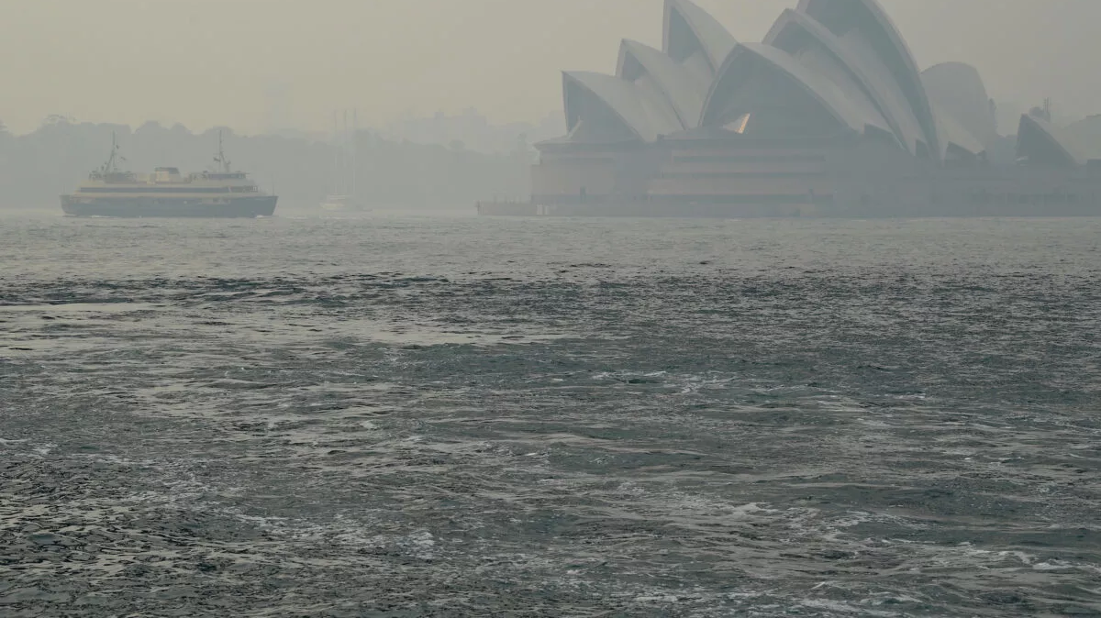
Субэкваторлық белдеу
Субэкваторлық белдеудің шегіне Австралиянын, солтүстігіне Жаңа Гвинеяның оңтүстігі мен көрші ұсақ аралдар кіреді. Климаты маусымдылығының айқын білінуімен, әсіресе материкте айқын білінуімен сипатталады. Жауын-шашын жазда көп мәлшерде жауады. Қысқы кезең құрғақ келеді, алайда аралдарда ол пассатқа қатысты алғанда ық жақтағы тау баурайларында ғана айкын байқалады. Алайда таудың жел жақ баурайларында жауын-шашын қыста да жауады, әйткенмен жазбен салыстырғанда онын мөлшері недәуір азаяды. Жылдық жауын-шашын мөлшері бұған рельефі қолайлы ықпал жасайтын аудандарда өте көп. Материкте температураның ауытқу амплитудасы недәуір, алайда ең салқын айдың орташа температурасы 20°С-ден төмен болған емес дерлік. Аралдардағы температуралық айырмашылық экваторлық белдеудегі сияқты соншалық аз.

Slide 11
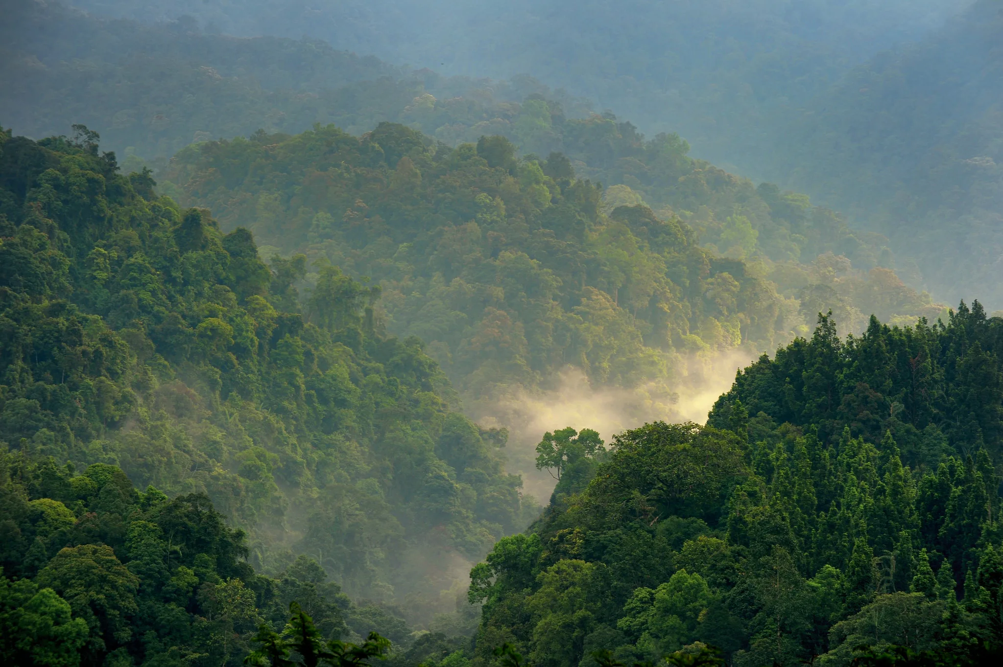
Тропикалық белдеу
Австралиядағы тропикалық белдеу аридтік жағдайлардың басым болып келетіндігімен сипатталады. Тропиктік белдеудін Шығыс бөлігі, яғни солтүстігі мен оңтүстік-шығысынан басқа жағалаулары мен Шығыс-Австралия таулары бүкіл жыл бойына Оңтүстік-Тынық мұхит максимумы мен пассаттық айналымының батыс аймағының ықпалына ұшырайды және бір қалыпты ылғал климатты келеді. Материктің ішкі аудандарында бүкіл жыл бойына континентальды тропиктік ауа басым болады және жылдық жауын-шашын қосындысы 250 миллиметрден аспайды. Салыстырмалы ылғалдылық 30-40%-ке тең, ал жылдық, әсіресе тәуліктік температуралық амплитуда өте үлкен (соңғысы 35—40°С-қа жетуі мүмкін). Қыста оңтүстіктен суық ауа массасының енуіне байланысты суық бірден түседі. Топырақ бетіндегі аяз - 5°С-ге жетеді.

Slide 12
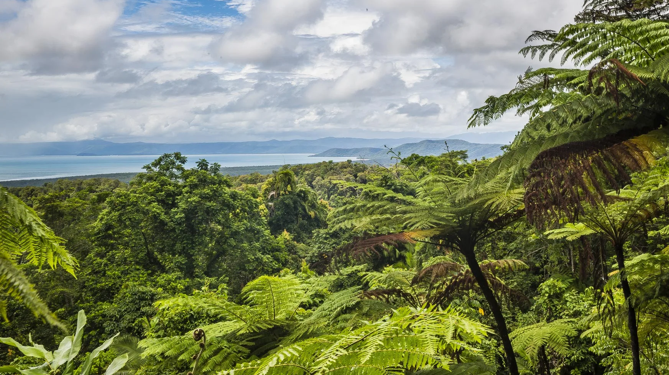
Субтропиктік белдеу
Австралияның қиыр оңтүстігі, Тасманияның солтүстігі мен Жаңа Зеландияның Солтүстік аралдары субтропиктік климат белдеуінің алабына енеді. Материктің оңтүстік-батысында жауын-шашын тек қыста жауады дерлік және оның мөлшері батыстан шығысқа қарай кеми береді. Жазда аймақ Оңтүстік Үндінің максимумының ықпалына ұшырайды. Температура жағдайы әсіресе жазда өте түрақсыз. Әдетте оның бұзылуы солтүстіктен күшті ысыған ауаның кіруіне байланысты, ол кейде 40°С-ден де асып түседі, алайда оңтүстіктен жиі-жиі келетін суық пен ылғалды желдер бұл жылы ауа ағысын ауыстырып тұрады. Австралияның оңтүстік-шығысында, Тасманияның солтүстігі мен Жаңа Зеландияда климат бір қалыпты ылғалды, жауын-шашын жазда ең көп жауады; оны шығыс және солтүстік-шығыс желдері тікелей теңіз жақтан әкеледі. Қыста жауын-шашын полярлық фронтқа байланысты.Тропикалық фронттан бұл аймақ қыста орташа температурасының неғұрлым төмен болуымен ерекшеленеді ( + 5, + 10°С). Тауда аяз-20°С-ге дейін болады. Австралияның оңтүстік жағалауларының орта бөлігі Эйр і түбегінің екі жағынан жауын-шашынды өте аз алады және маусымдық температураның недәуір айырмашылығымен сипатталады. Жауын-шашын онда қыста аз мелшерде жауады. Тасманияның оңтүстік бөліктері мен Жаңа Зеландия қоңыржай белдеуге енеді. Бұл аралдардың климат жағдайлары үлкен ылғалдылық және температурасының бір қалыптылығымен көзге түседі. Батыс айналымның тұрақты әсері әсіресе жауын- шашынның батыс жағалауларда және таудың батыс баурайларында мол түсуіне жағдай туғызады. Қыстағы аяз - 5, 7°С-ге дейін болатын таулы аудандардан өзге жерлерде жаз бен қыстағы температураның айырмашылығы шамалы болады.

Slide 14
Назарларыңызға рахмет!

Slide 15
Шолу сұрақтары
Теңіз деңгейінен шамалы биіктіктегі орташа айлық температура қалай ауыткиды?
Австралия материгіндегі салыстырмалы ылғалдылық пен тәуліктік температуралық амплитудасын атаңыз
Тасманияның солтүстігі мен Жаңа Зеландиядағы климат

Slide 16
Пайдалынған әдебиеттер
Рябчиков А.В. Физическая география материков и океанов. Москва.2006г.324стр.
Алпатьев А.М. и.др. Физическая география материков и океанов. МГУ. 2010г.228стр.
Гвоздецский Н.А., Михайлов Н.И., Физическая география. Москва.2009г.197стр.
Chorley R. L., Kennedy B.A. Physsical geography- A system approach –
Власова М.И., и др. Физическая география материков и океанов. Москва.2008г.214стр.
Исаченко А.Г. География современного мире. Москва.2013г.432стр.
Қосымша әдебиеттер:
Мусабаева М.Н Материктер мен мқхиттардың физикалық географиясы. – «Еуразия ұлттық университеті» баспасы.2012ж -125бет.
Мусабаева М.Н Геожүйенің алаптық тәсілдері. 2018ж – 238 бет.
Мясков Н.М. Климат СССР. М; Высшая школа, 1983
Смирнова М.Н. Основы геологии СССР. Высшая школа, 1984.
Моисеев Н. Н. Человек и ноосфера. М.: Молодая гвардия, 1990.
16. Братков В.В., Овдиенко Н.И. Геоэкология: Учебное пособие. – М.: В. шк., 2006. – 271 с.

